Slide 1
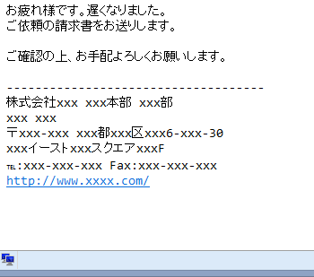
例
該当のDOCファイルを実行すると、オンライン銀行詐欺ツールが勝手にインストールされてしまう。

